Slide 1
Tối ưu hóa ứng dụng ASP.NET MVC
Nguyễn Thanh Tùng
CTO - MISA

Slide 2

Nội dung
Tối ưu phía client
Tối ưu phía server

Slide 3

Tối ưu phía client

Slide 4
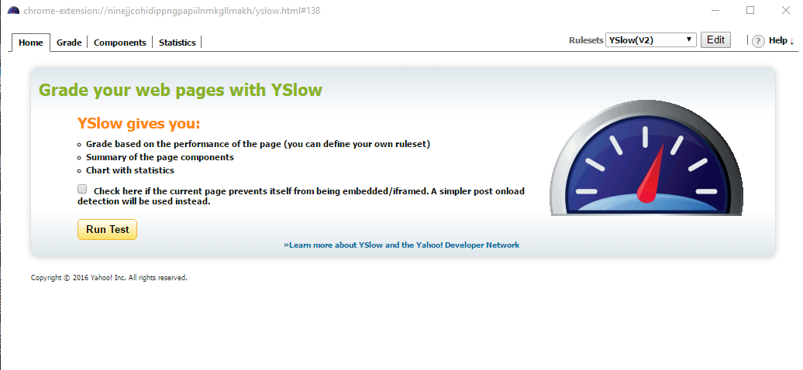
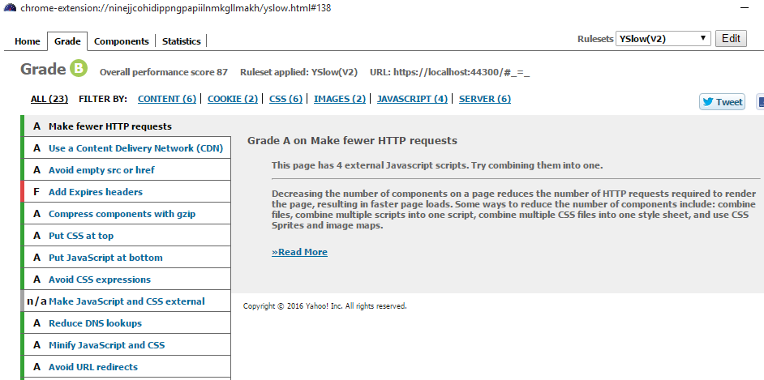
Tool sử dụng
YSlow (Yahoo slow)
Cài đặt Chrome/Firefox extension
Notes:
http://rest.elkstein.org/2008/02/what-is-rest.html
http://stackoverflow.com/questions/671118/what-exactly-is-restful-programming

Slide 5
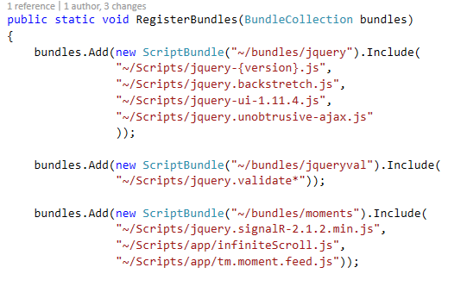
Một số nguyên tắc tối ưu client
Giảm số lượng request
Sử dụng asp.net mvc bundles
Sử dụng sprite images để giảm số lượng request ảnh
http://css.spritegen.com/
http://spritegen.website-performance.org/

Slide 6
Một số nguyên tắc tối ưu client
Sử dụng CDN
Tăng số request đồng thời
Mỗi 1 host trình duyệt chỉ cho phép 6 request đồng thời
Vì vậy cần sử dụng CDN để tăng số lượng request đồng thời
CDN thường lưu các file tĩnh như ảnh, css, javascript

Slide 7
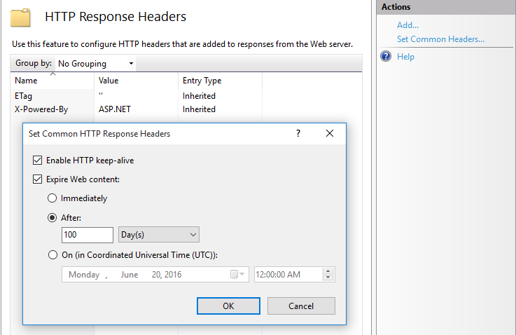
Một số nguyên tắc tối ưu client
Tăng cache cho các resource không thay đổi thường xuyên
Sử dụng Expired header cho các thư mục trong IIS

Slide 8
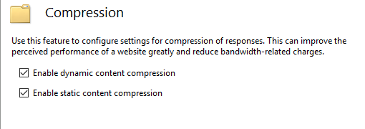
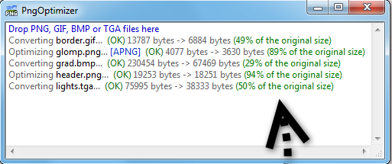
Một số nguyên tắc tối ưu client
Giảm dung lượng request
Sử dụng ASP.NET MVC minification
Sử dụng nén Gzip dữ liệu tĩnh và động (xml, json…) trong IIS
Nén các ảnh png
Tool sử dụng png-optimizer (http://psydk.org/pngoptimizer) hoặc các tool online
Sử dụng ảnh resize

Slide 9
Một số nguyên tắc tối ưu client
Đặt css trong thẻ head
Giúp trang render nhanh hơn do không cần phải đợi css để render lại
Đặt javascript ở cuối trang html
Javascript block download các file khác khi nó đang được download vì vậy cần để dưới cùng

Slide 10
Một số nguyên tắc tối ưu client
Sử dụng ajax để tối ưu ứng dụng
Không load cả trang mà load từng phần
Dữ liệu trả về nhẹ chỉ là json

Slide 11

Tối ưu phía server

Slide 12
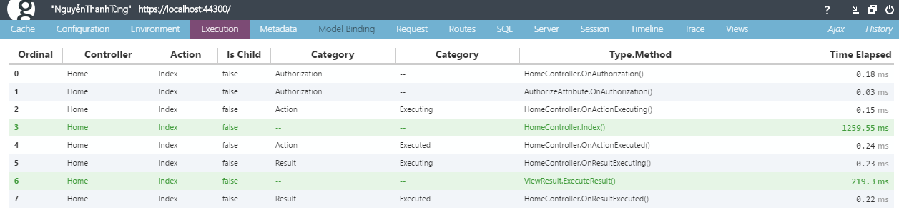
Tool sử dụng
Sử dụng Glimpse để profile xem ứng dụng bị chậm ở phần nào

Slide 13
Một số nguyên tắc tối ưu server
Tối ưu code .NET
Sử dụng async/await action
Do thread pool trong IIS là giới hạn - 5000 thread, mỗi 1 request sẽ chiếm 1M bộ nhớ stack nên nếu nhiều request đồng thời sẽ chiếm 5G RAM và báo lỗi 503 service unavailable
Tăng khả năng phục vụ request của IIS vì không chiếm dụng thread pool
Áp dụng cho các action long-running phụ thuộc vào I/O hoặc network như gọi web service

Slide 14
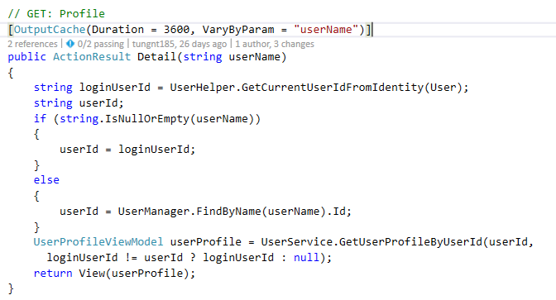
Một số nguyên tắc tối ưu server
Sử dụng Cache
Sử dụng outputCache nếu là action tĩnh
Sử dụng .net cache/redis cache nếu cần lưu giá trị mức toàn bộ ứng dụng

Slide 15
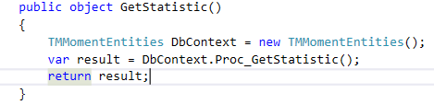
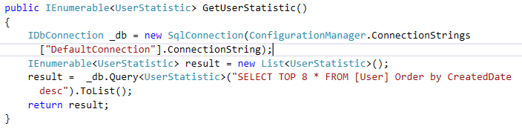
Một số nguyên tắc tối ưu server
Sử dụng Store Procedure với EF
Ưu điểm cần gì lấy đấy kiểm soát tốt performance
Nhược điểm phải bảo trì cả code .NET và code T-SQL
Sử dụng Dapper
Ưu điểm performance cao hơn rất nhiều EF
Nhược điểm phải viết Command String hoặc Store Procedure
https://github.com/StackExchange/dapper-dot-net

Slide 16
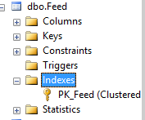
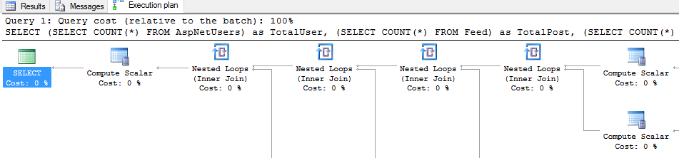
Một số nguyên tắc tối ưu server
SQL Server
Sử dụng và tối ưu Index dùng Execution Plan

Slide 17
Thanks for your listening
Q&A

